Slide 1



Inpassing tijdelijke woningen
Numansdorp

Slide 2
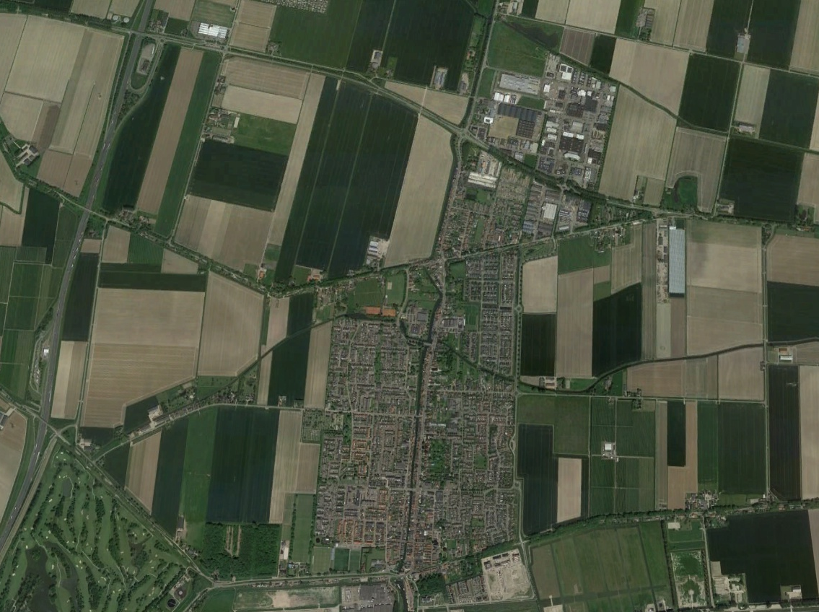



De locatie

Slide 3
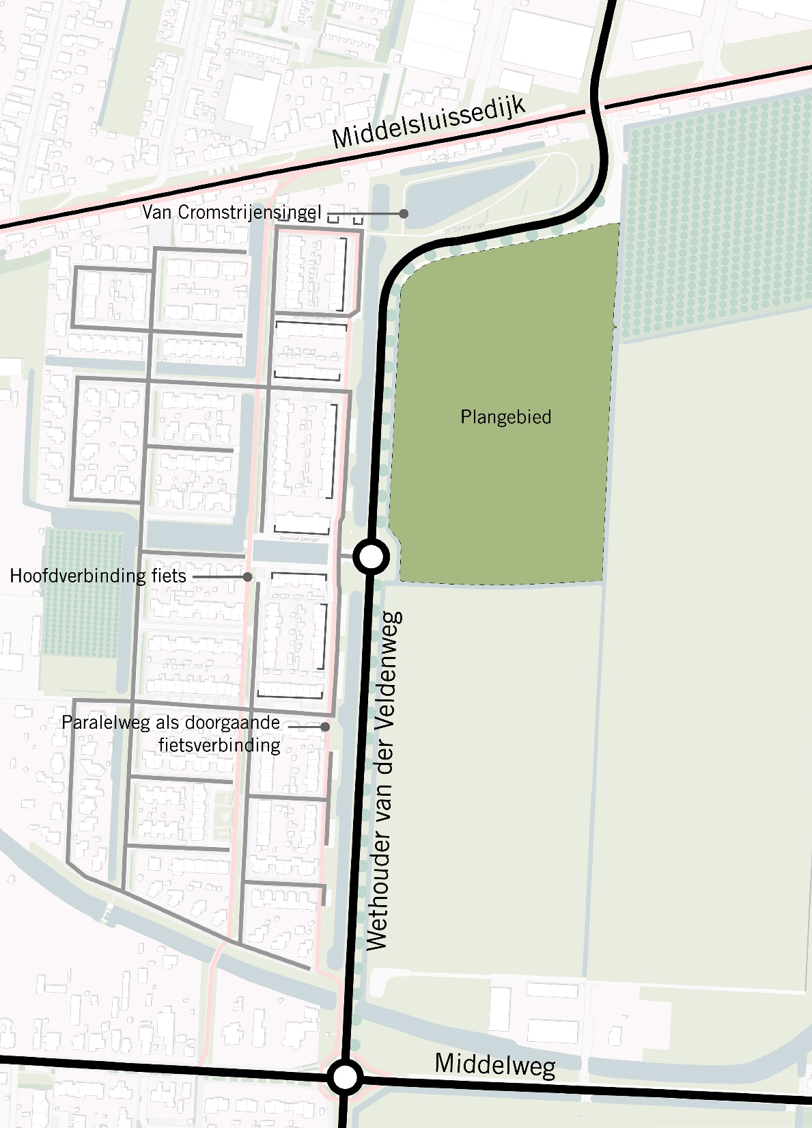
Analyse
Rand van het landschap
Rand van het dorp
Weinig opties ontsluiting
Deels langs boomgaard
Locatie is flink groter dan nodig voor de beoogde aantal woningen
ca. 5 ha

Slide 4
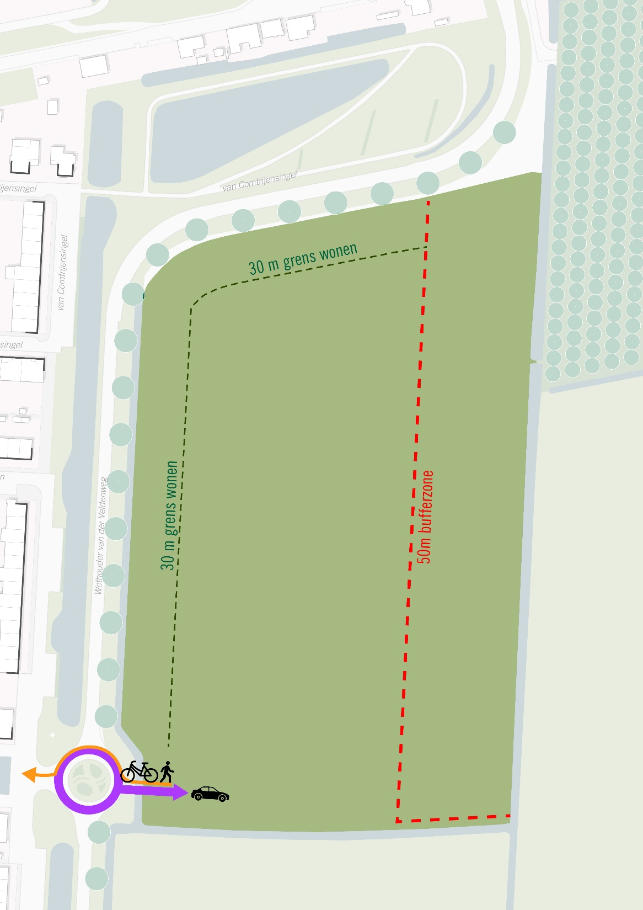
Randvoorwaarden
Voldoende afstand van de woningen en weg (30 m weerszijden Weth. v.d. Veldenweg)
Entree vanaf rotonde
50 m vanuit de boomgaard

Slide 5
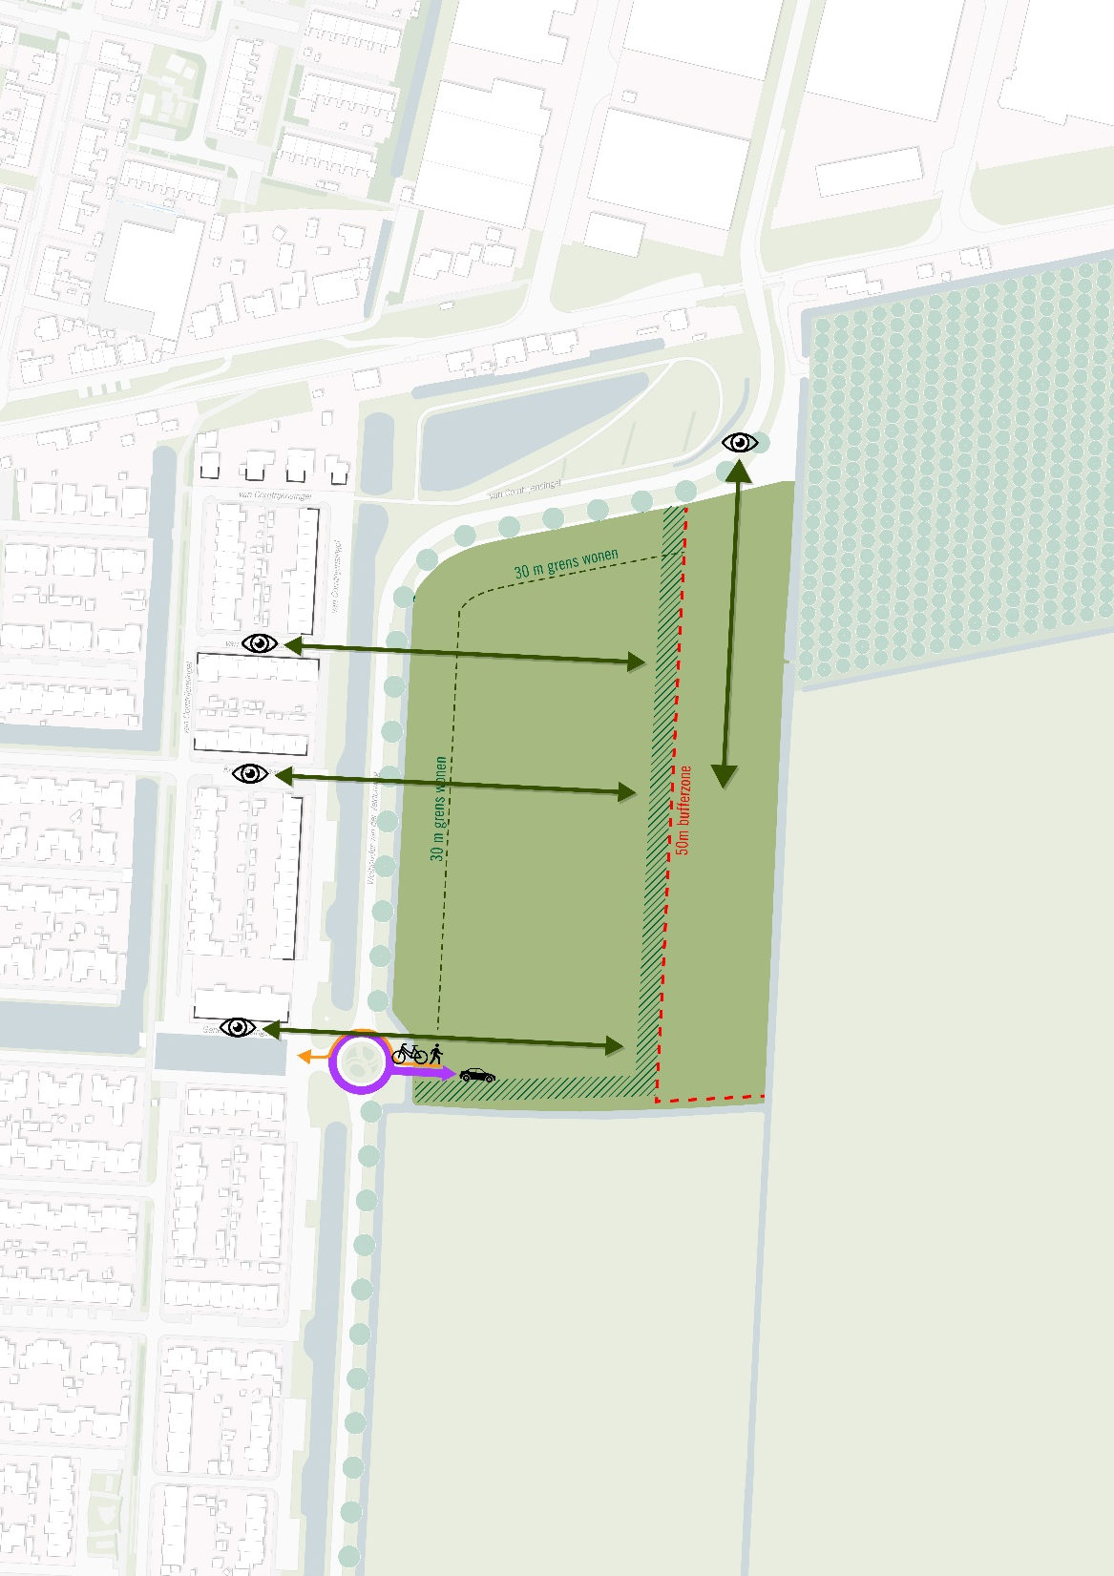
Uitgangspunten
40 woningen (max. 50)
  5 studio’s
  30 tweekamer appartementen
  5 driekamer appartementen
Maximaal 2 lagen
Woningen geclusterd / samenhangend blokje
Entree vanaf rotonde voor auto, fiets en te voet
Voldoende doorzichten vanuit woongebied
Landschappelijke inpassing van de randen

Slide 6
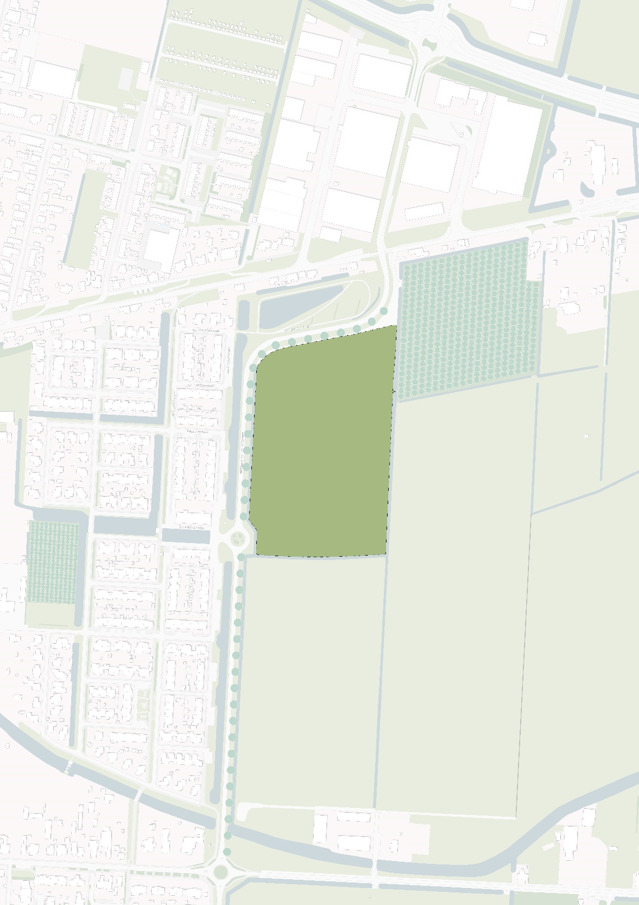

2 opties
1. Ontwikkeling noordzijde
  Logische ruimtelijke aansluiting dorp
  Invulling in de bocht naast boomgaard (beperkte aantasting doorzicht landschap)
  Meer infrastructuur nodig
2. Ontwikkeling zuidzijde
  Efficiënt gebruik infrastructuur
  Ruimtelijk minder logisch als aansluiting op dorpsrand
  Meer ruimte nodig voor landschappelijke inpassing
1
2

Slide 7
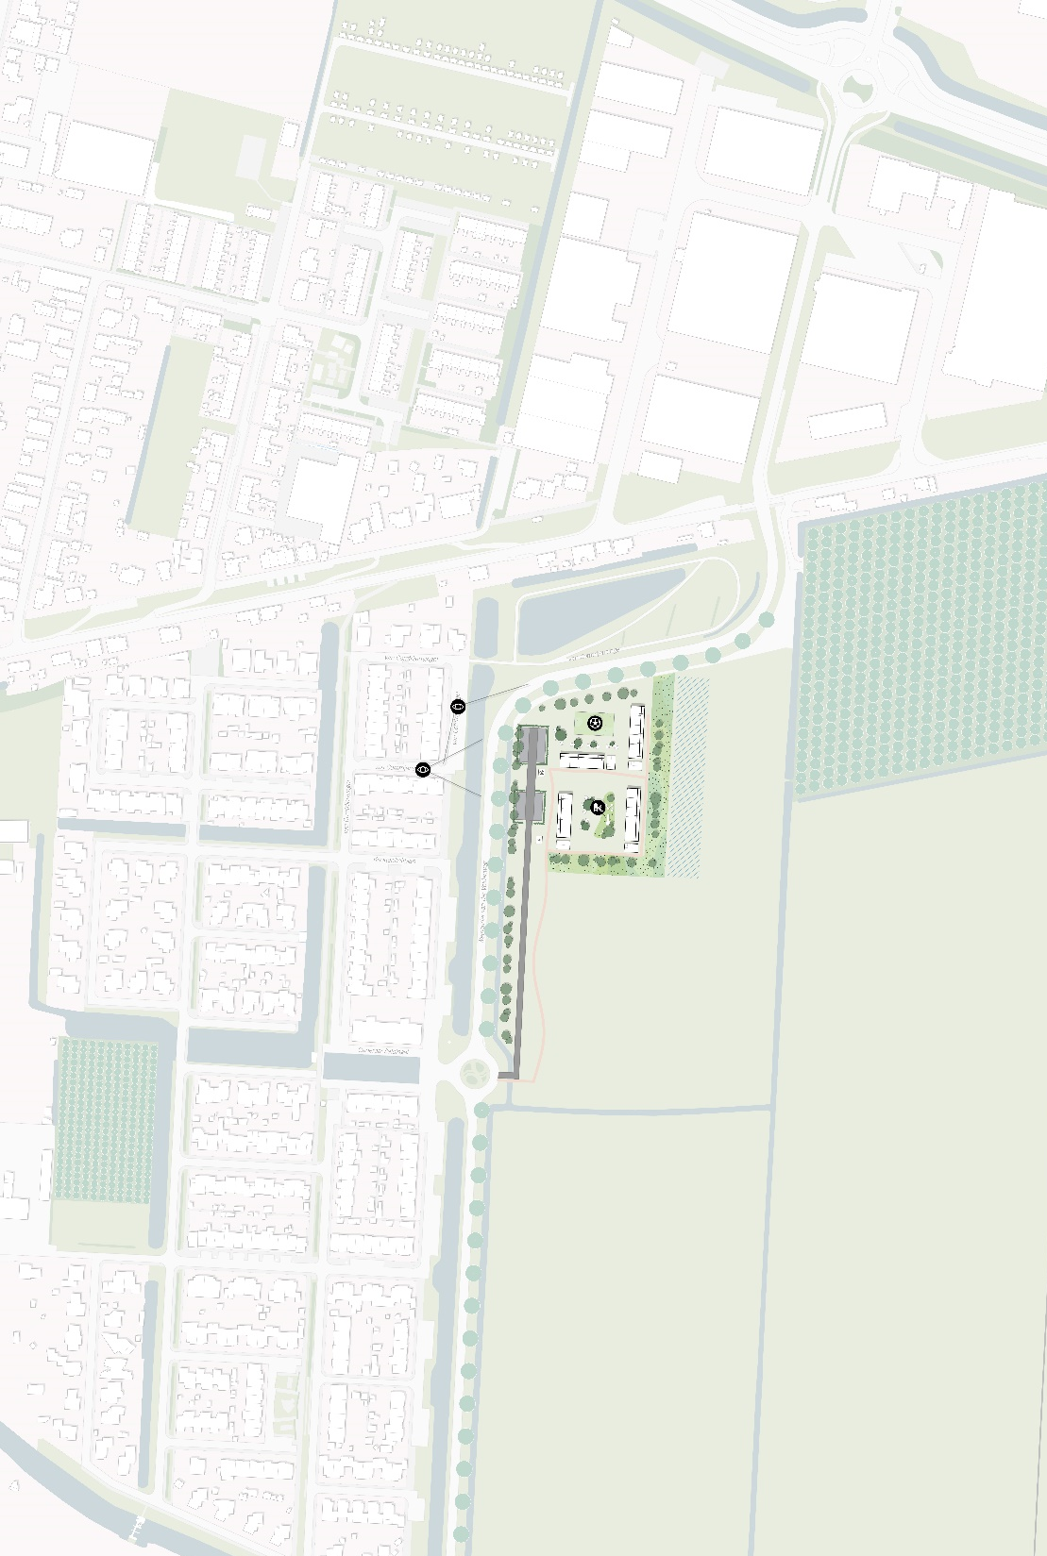
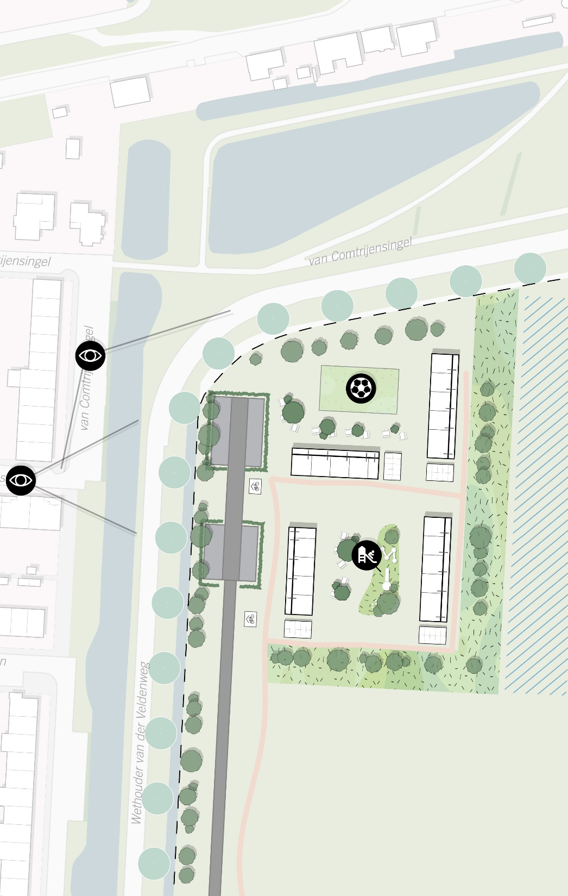
Variant Noordzijde

Slide 8
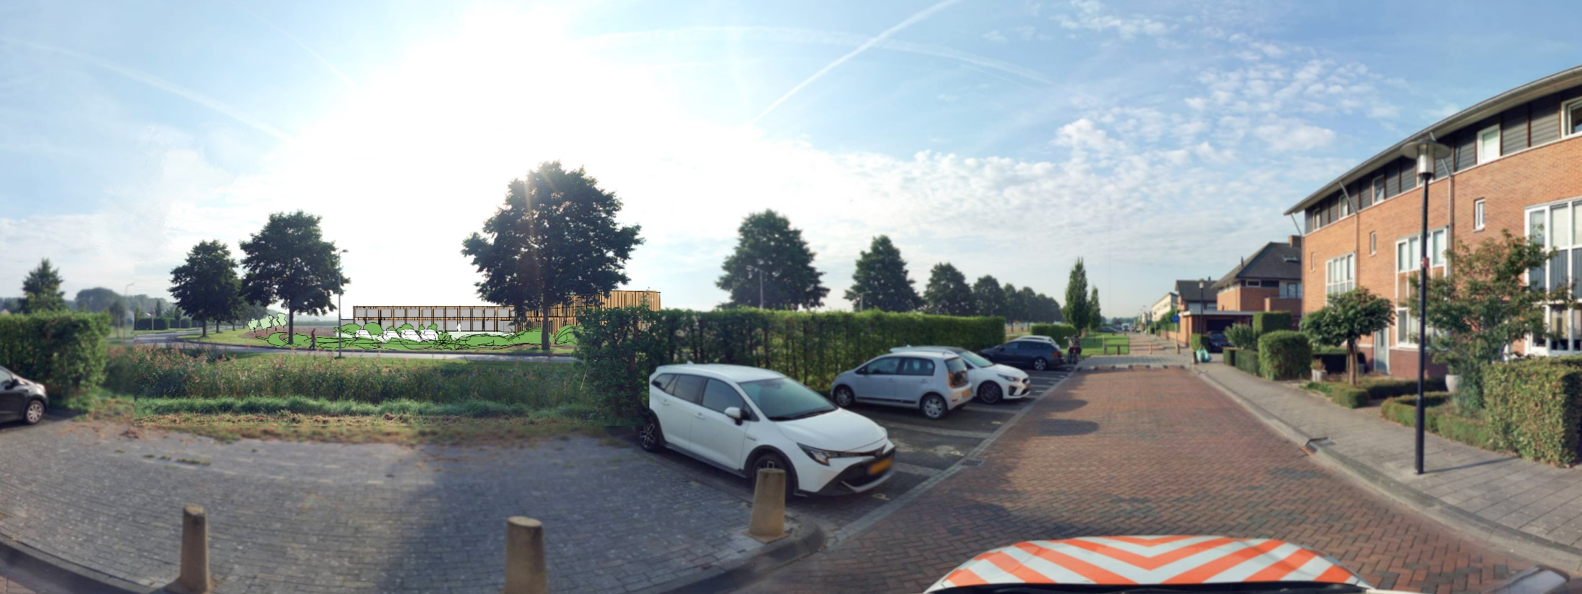

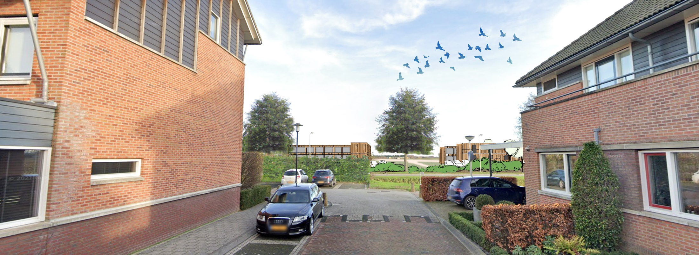

Slide 9
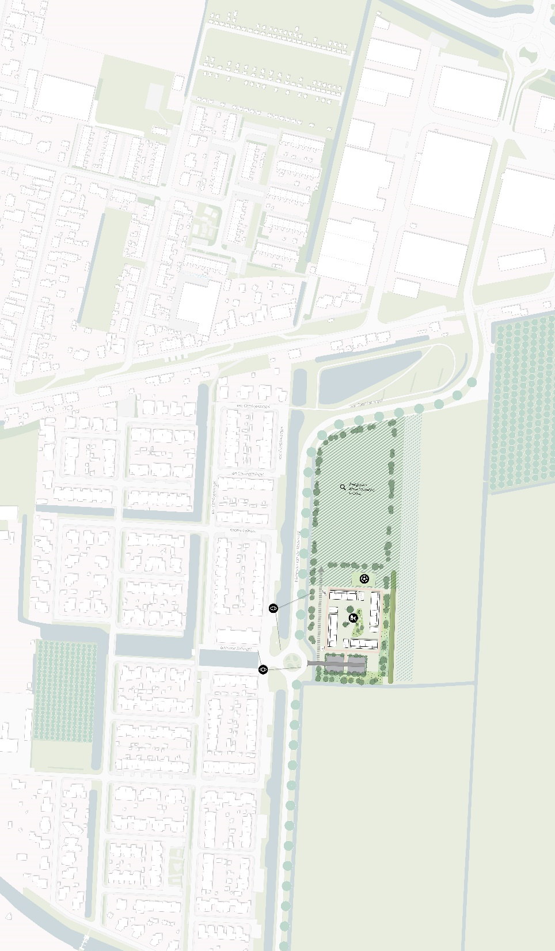
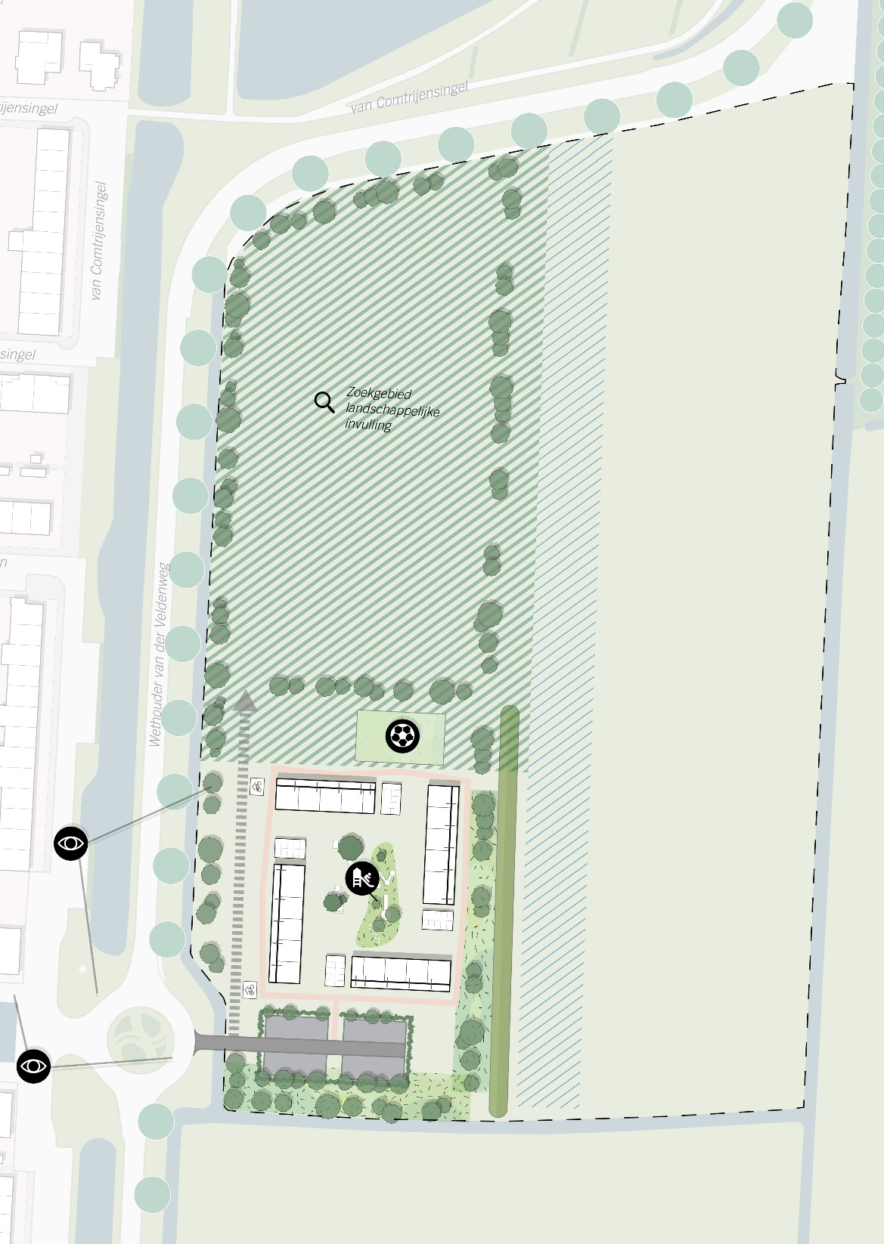
Variant zuidzijde

Slide 10
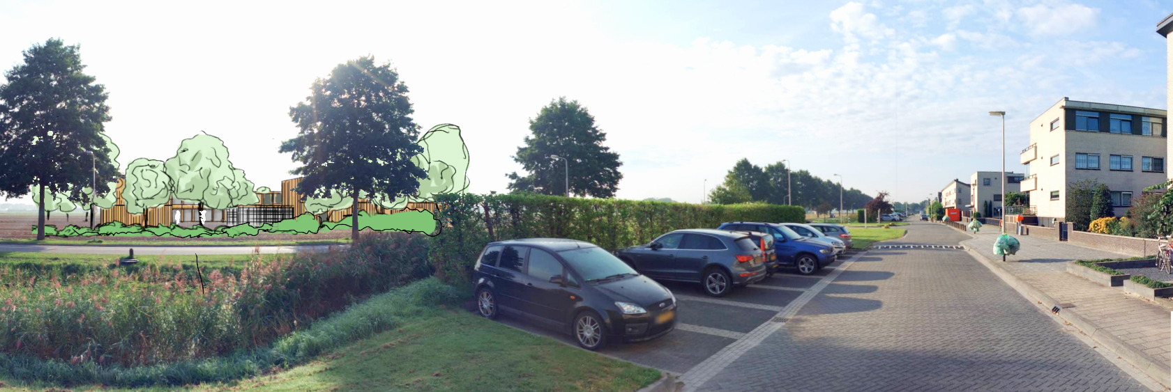
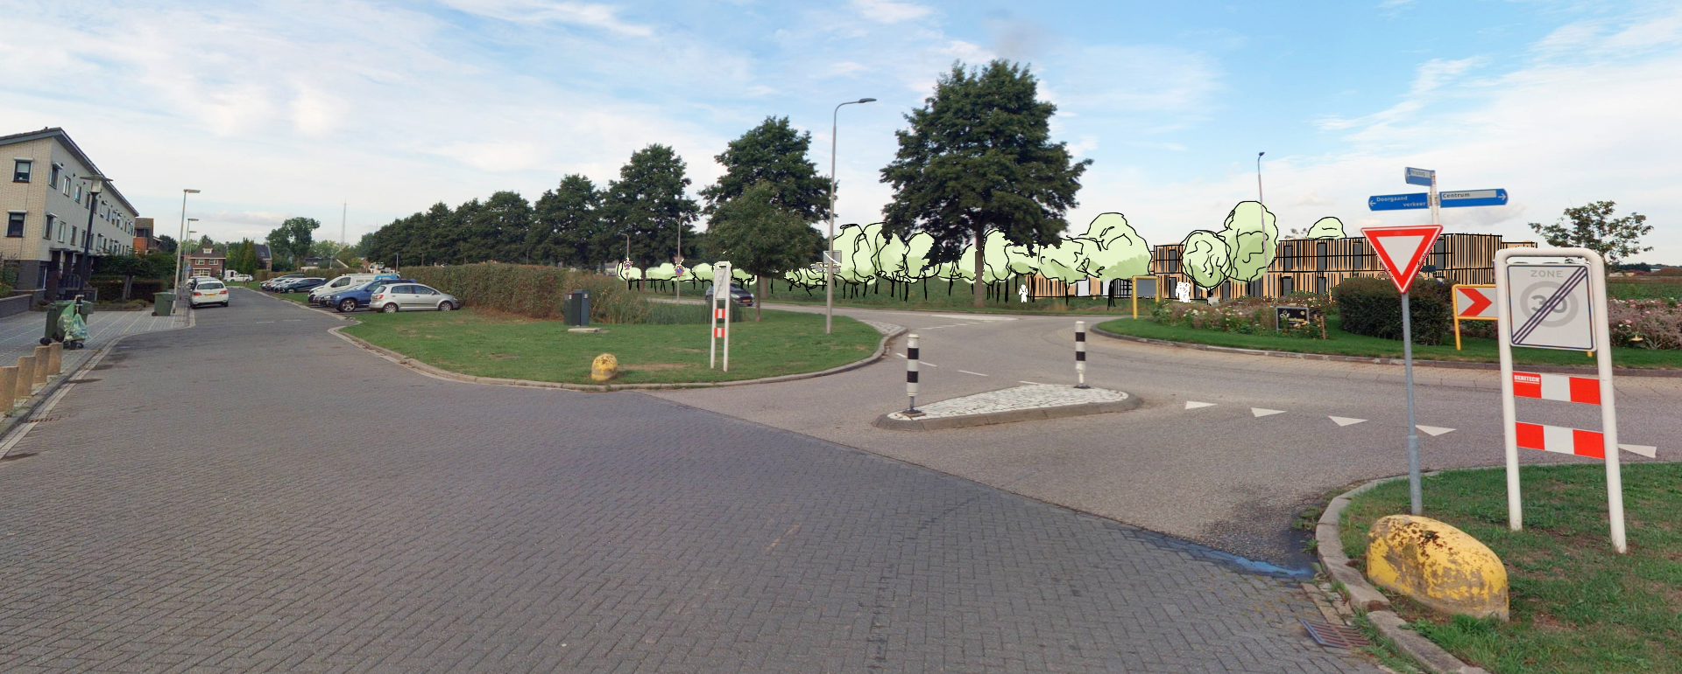
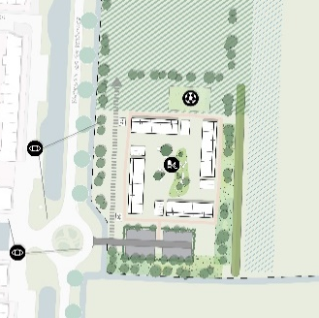

Slide 11
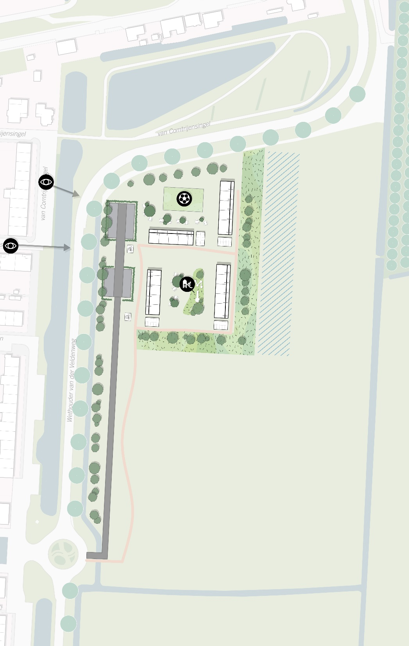
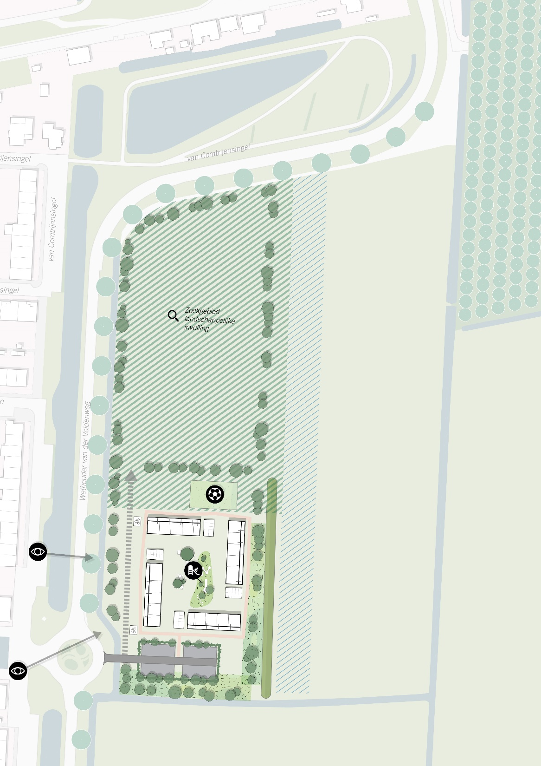
Noord
Zuid

Slide 12
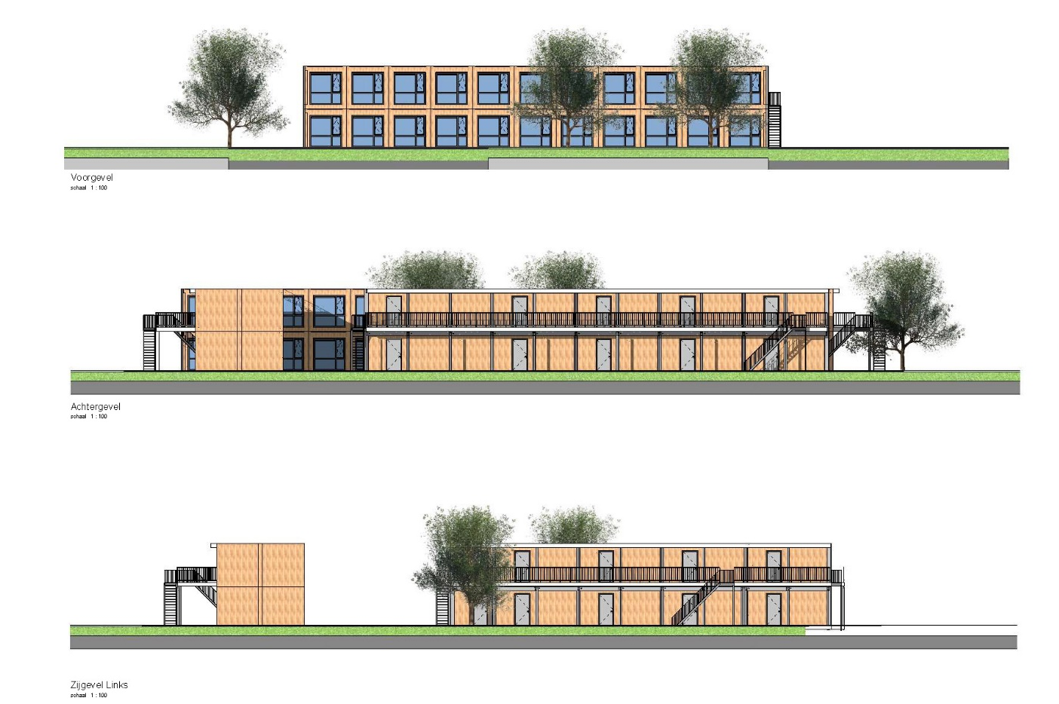
Impressie gevels

Slide 13
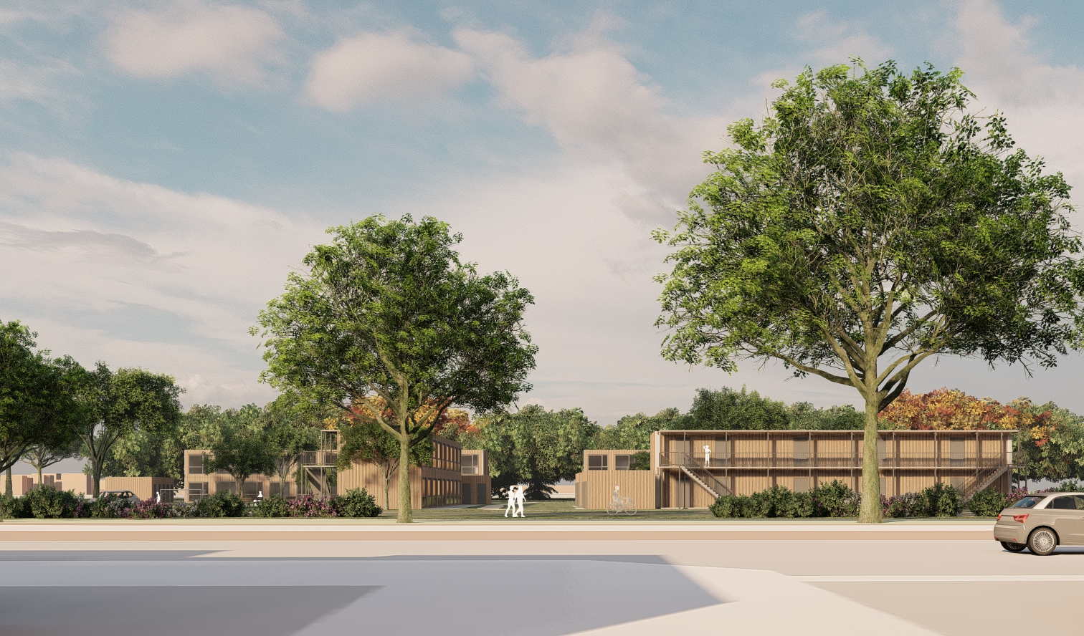
Impressie Variant 1 Noord

Slide 14
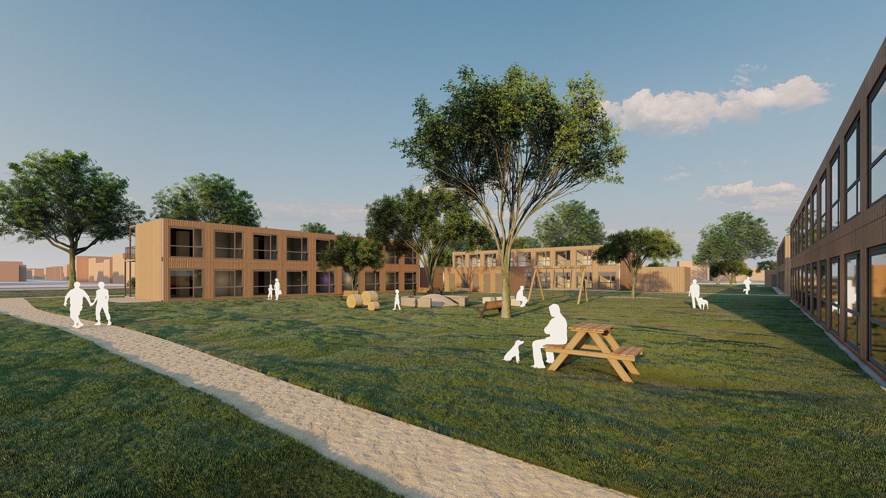
Impressie Variant 1 Noord

Slide 15
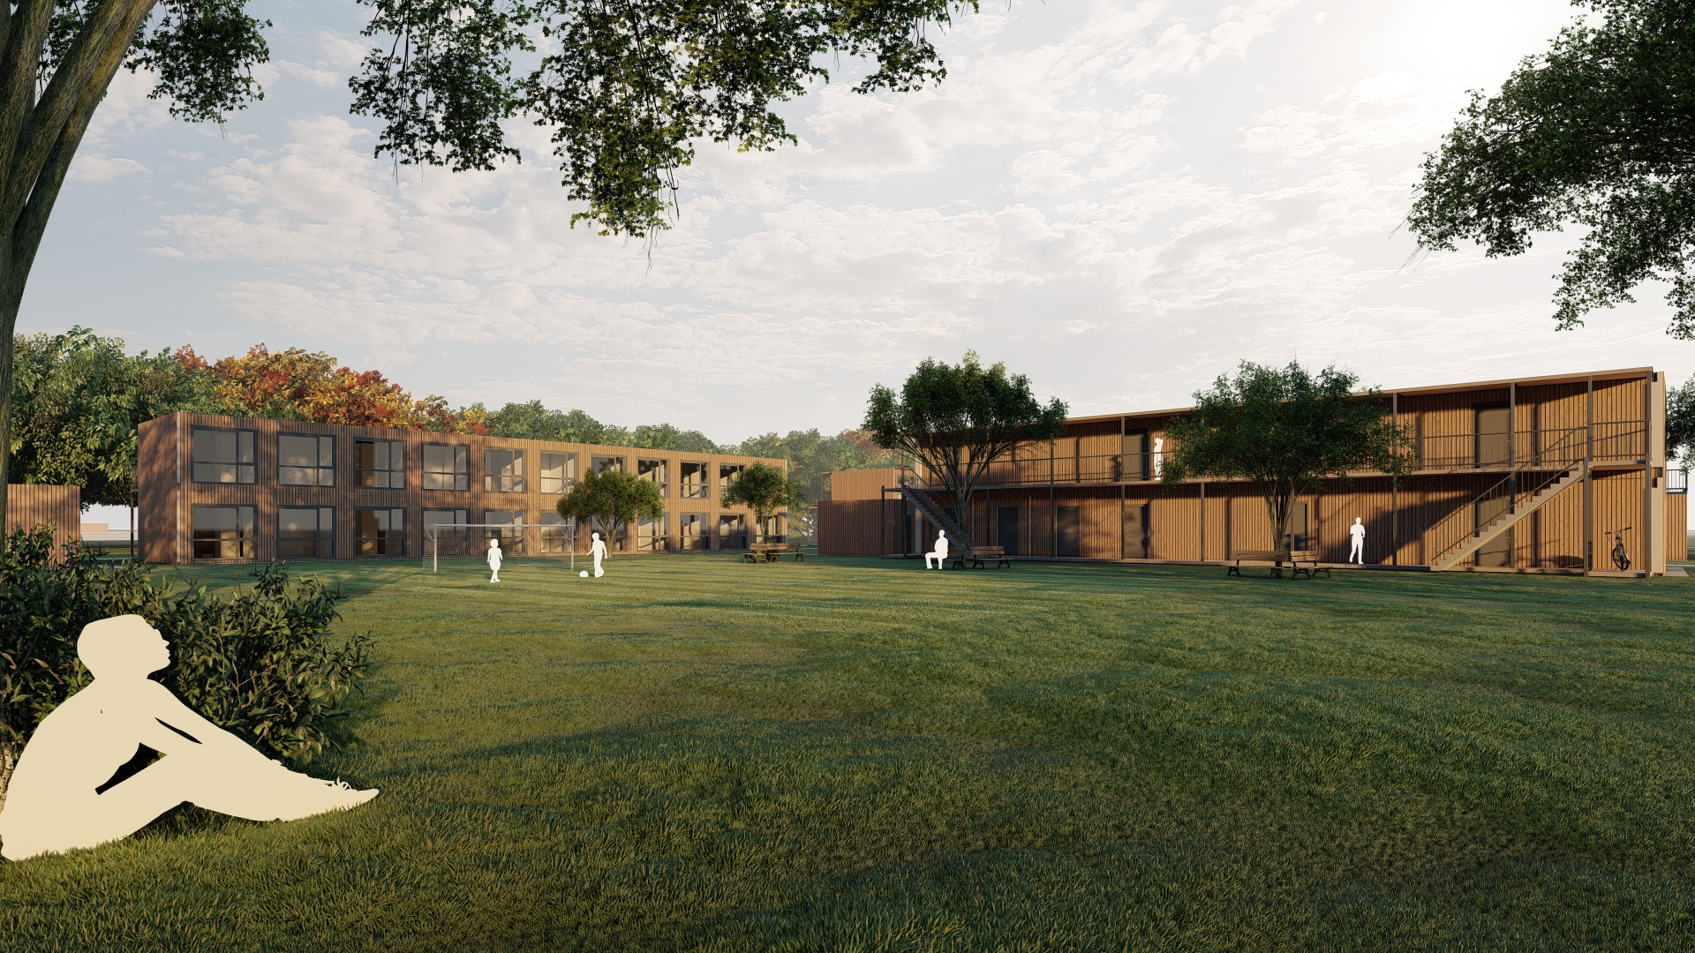
Impressie Variant 1 Noord

Slide 16
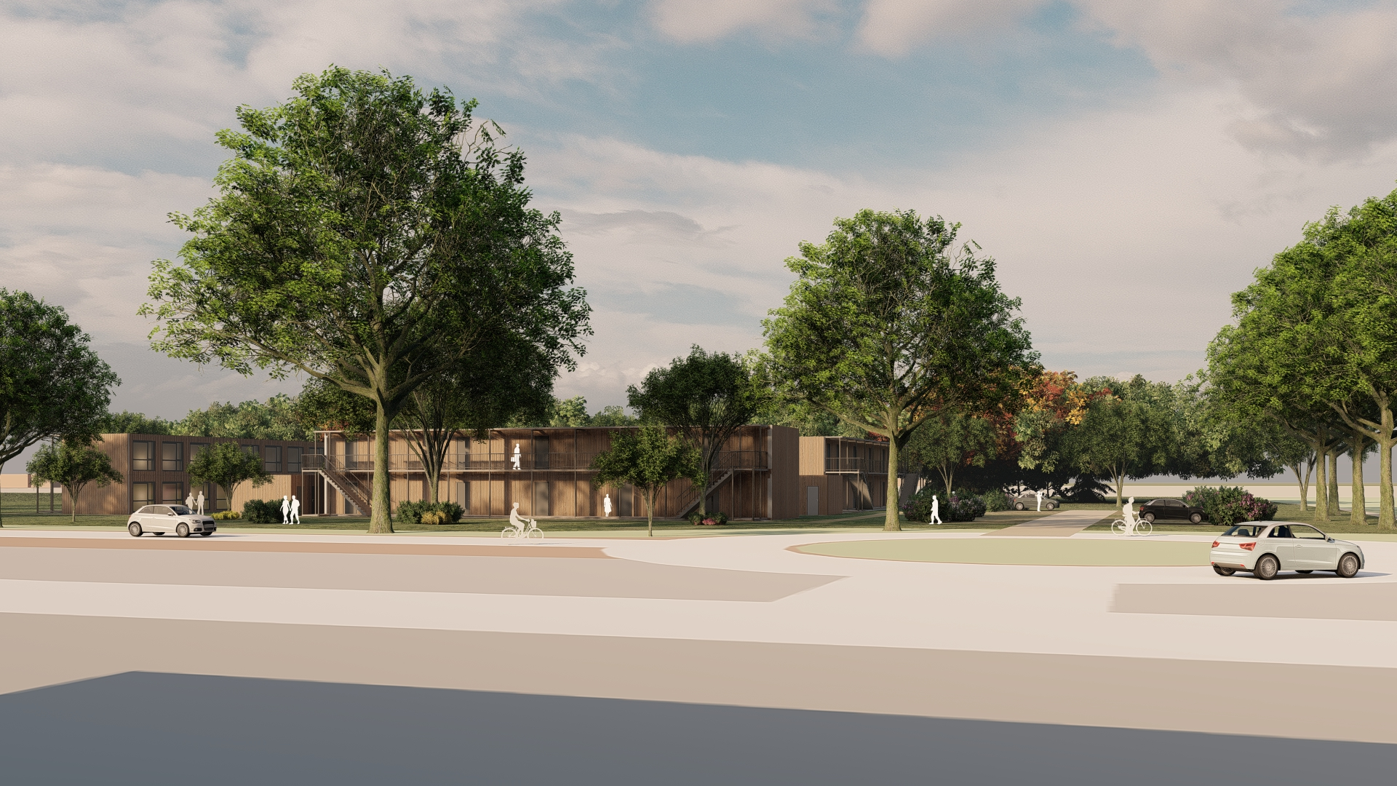
Impressie Variant 2 Zuid

Slide 17
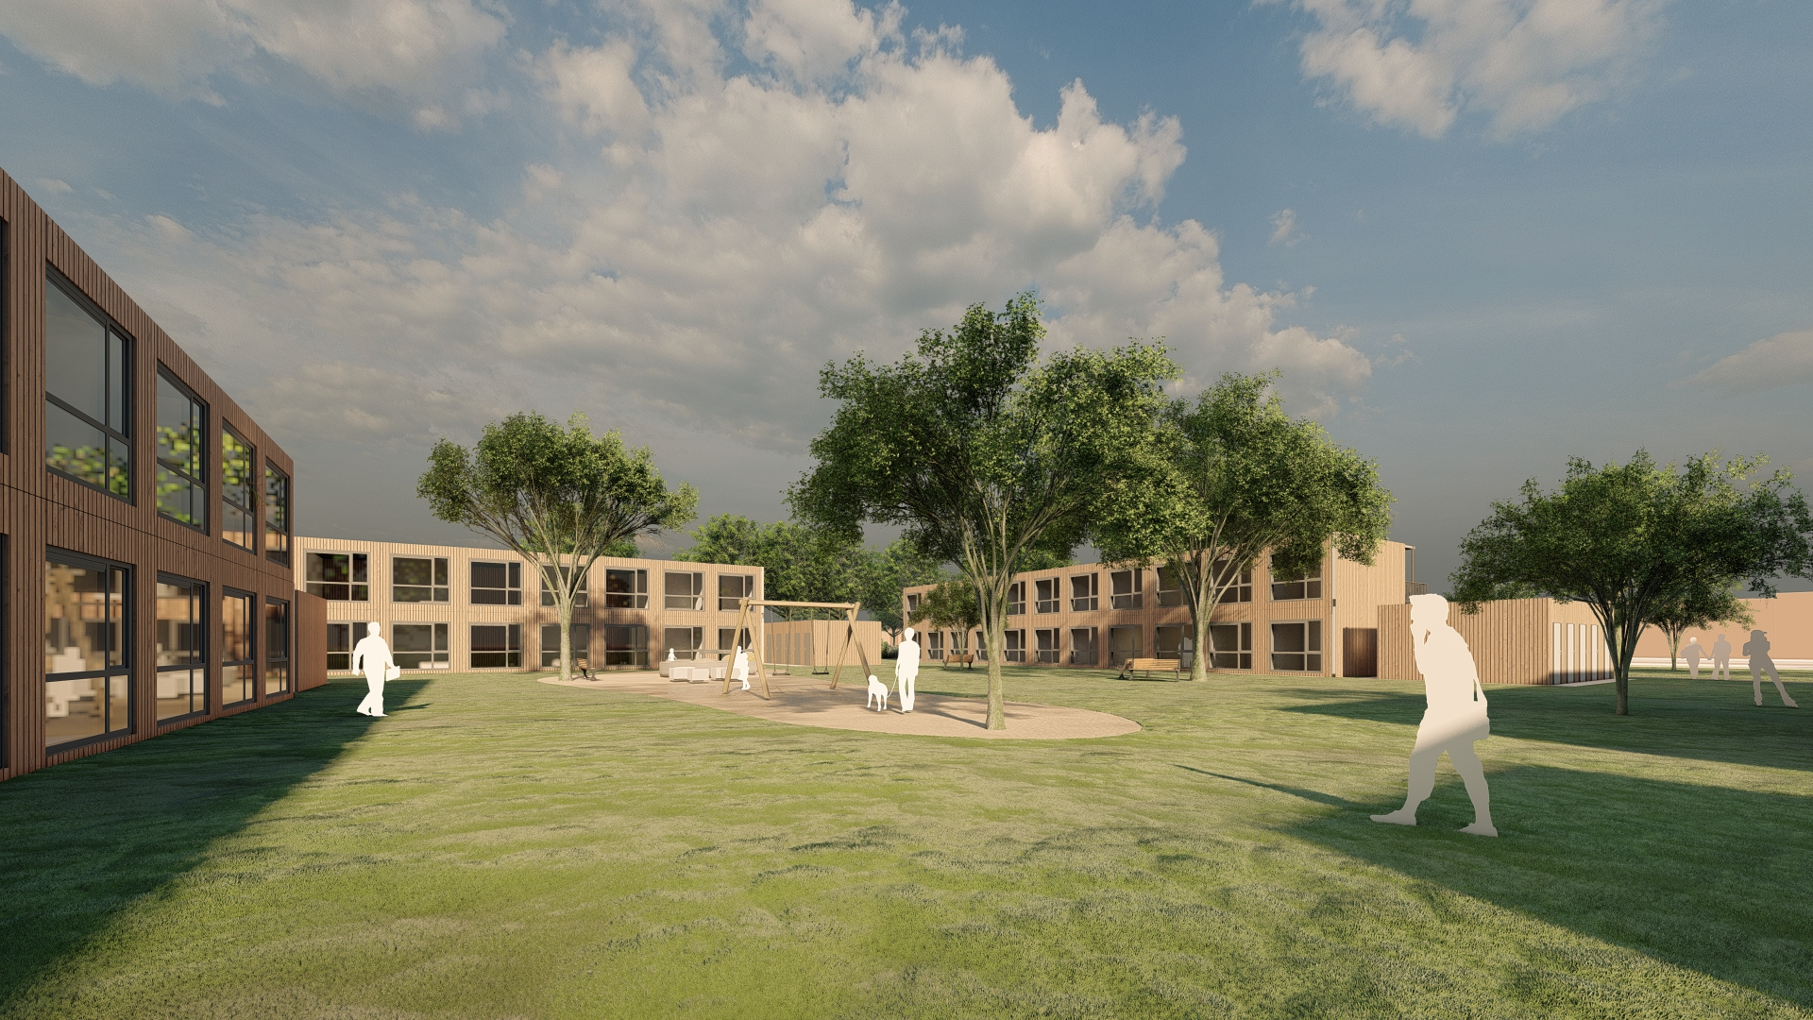
Impressie Variant 2 Zuid

Slide 18
Planning
Januari
Aanvraag omgevingsvergunning door HW Wonen
Toetsing aanvraag omgevingsvergunning door gemeente
Februari/maart
Verlening omgevingsvergunning
Start inzageperiode en mogelijkheid voor het indienen van een zienswijze
Kwartaal 2
Start werkzaamheden bouwrijp maken
Kwartaal 3
Levering en plaatsing woningen
Kwartaal 4
Aanleg openbare ruimte
Start bewoning van de tijdelijke woningen
December
Bijeenkomsten/inbreng omwonenden

